Slide 1
Kombinatorika
Paulína Jašková

Slide 2
Množiny
Množina:
  súbor prvkov
  obsahuje určitý počet prvkov, konečný/nekonečný
  M={1, 2, 3}
  prázdna množina
  M= {} nebo M=∅
  1∈M; 5∉M

Slide 3
Kombinatorika
Utvárame skupiny z prvkov nejakej konečnej množiny
    napríklad máme zostaviť rozvrh hodín z daných predmetov,
    potrebujeme rozhodnúť, ktoré tímy budú v turnaji hrať proti sebe,
    chceme rozdať niekoľko druhov cien medzi účastníkov závodu
Prvky sa môžu opakovať ale nemusia
Podľa toho rozlišujeme:
    skupiny s opakovanim (keď prvok vyberieme vrátime ho naspäť)
    skupiny bez opakovania (nevraciame naspäť)

Slide 4
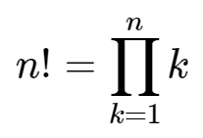

Faktoriál
Faktoriál čísla n je rovný súčinu všetkých prirodzených čísiel, ktoré su menšie alebo rovné číslu n
Zápis – n!
Ex.: 5! = 5·4·3·2·1 = 120
0! = 1

Slide 5

Kombinatorické pravidlo súčinu
Počet všetkých usporiadaných k-tic z n prvkov, ich prvý člen ide vybrať práve $n_{1}$ spôsobmi, druhý člen po výbere prvého členu práve $n_{2}$ spôsobmi atď. až k-tý člen po výbere (k-1)-ho členu práve $n_{k}$ spôsobmi, je rovný súčinu $n_{1}∗n_{2}∗ …∗n_{k}$

Slide 6
Kombinatorické pravidlo súčinu
Ex. Máme dvě množiny – množinu Z, v ktorej sú 3 ženy a množinu M, obsahujúcu 4 mužov. Koľko rôznych párov muž – žena môžeme vytvoriť?
4 + 4 + 4 = 12 resp. 3 · 4 = 12 párov
Vynásobili sme veľkosť oboch množín.
Ž1 – M1 | Ž2 – M1 | Ž3 – M1
Ž1 – M2 | Ž2 – M2 | Ž3 – M2
Ž1 – M3 | Ž2 – M3 | Ž3 – M3
Ž1 – M4 | Ž2 – M4 | Ž3 – M4

Slide 7
Kombinatorické pravidlo súčinu
Ex. Koľko existuje rôznych dvojciferných čísiel?
__ __
prvá pozícia 1 – 9, druhá pozícia 0 – 9
9 · 10 = 90 čísiel

Slide 8
Kombinatorické pravidlo súčinu
Ex. Koľko existuje rôznych trojciferných čísiel, kde se žiadna číslica nesmie vyskytnút dvakrát?
__ __ __
prvá pozícia 1 – 9
druhá pozícia 0 – 9 bez čísla na prvej pozícií
tretia pozícia 0 – 9 bez čísiel na prvej a druhej pozícií
9 · 9 · 8 = 648 čísiel

Slide 9
Kombinatorické pravidlo súčinu
Dvakrát za sebou hodíme klasickou hraciou kockou. Koľko rôznych výsledkov môžeme získať?
__ __ - v prvom hode 6 možností, v druhom hode opäť 6 možností
6 · 6 = 36 možností
Opäť dva hody kockou. Koľko rôznych výsledkov môžeme získať, pokiaľ nám v prvom hode padlo sudé číslo?
__ __ - v prvom hode 3 možnosti, v druhom 6 možností
3 · 6 = 18 možností

Slide 10
Variácie
variácie k-tej triedy z n prvkov
usporiadaný výber k prvkov zo zadanej množiny
z nejakej množiny objektov vyberáme určitý počet objektov, pričom záleží na poradí, v akom tieto objekty vyberiame

Slide 11
Variácie – príklad a odvodenie
Sútež v jedení knedlíkov. Do finále postúpilo 7 účastníkov. Koľko existuje možností, ako týchto sedem účastníkov môže obsadiť prvé tri miesta ?
__ __ __
prvá pozícia – 7 možností, druhá pozícia – 6 možností, tretia pozícia – 5 možností
7 · 6 · 5 = 210 možností
obecne → prvá pozícia – n možností, druhá pozícia – (n – 1) možností, tretia pozícia (n – 2) možností
n · (n – 1) · (n – 2) · … · (n – k + 1)

Slide 12
Variácie bez opakovania - vzorec

Slide 13
Variácie
Stále máme závody v jedení knedlíkov. Ako sa zmení počet medailových umiestnení, ak na závod prišiel favorit, ktorý vždy zvíťazí?
__ __ __
prvé miesto favorit, druhé miesto 6 možností, tretie miesto 5 možností

Slide 14
Variácie
Ako sa zmení počet možností, ak vieme, že favorit vždy obsadí medailové umistnenie?
__ __ __

Slide 15
Variácie s opakovaním
Koľko existuje trojciferných čísiel, ktoré ide zapísať pomocou cifier
{1, 2, 3, 4, 5}?
__ __ __
cifry sa môžu opakovať – prvá pozícia – 5 možností, druhá pozícia – 5 možností, tretia pozícia – 5 možností
V´₃ (5) = 5 · 5 · 5 = 5³ = 125 čísiel

Slide 16
Variácie s opakováním - vzorec

Slide 17
Variácie s opakováním
Koľko rôznych značiek teoreticky existuje v Morseovej abecede, pokiaľ sa zostavujú bodky a čiarky do skupín po jednej až päť?
Variácie s opakovaním, n = 2, k = 1, 2, 3, 4, 5
V´₁(2) + V´₂(2) + V´₃(2) + V´₄(2) + V´₅(2) = 2¹ + 2² + 2³ + 2⁴ + 2⁵ =
= 2 + 4 + 8 + 16 + 32 = 62 značiek

Slide 18
Permutácie
usporiadaná n-tica vybraná z n prvkov
príklad – koľko trojciferných čísiel dokážeme zostaviť z čísel {1, 2, 3, 4, 5}?
  trojciferné
  päťciferné
Vzorec

Slide 19
Permutácie - príklad
Máme 6 kníh a chceme ich uložiť na poličku v nejakom poradí. Koľko celkom rôznych poradí existuje?
P(6) = 6! = 720
720 rôznych poradí uložení kníh

Slide 20
Permutácie - príklad
K našim šiestim knihám v českom jazyku pridáme ďalšie 4 knihy písane latinou. Koľko existuje rôznych spôsobov uloženia týchto 10 kníh na poličku, pokiaľ chceme mať všetky české knihy a všetky latinské knihy pohromade?
české knihy – 6!, latinské knihy – 4!
6! · 4! = 17 280 spôsobov
latinské a potom české
17 280 · 2
Celkom teda je 34 560 rôznych spôsobov.

Slide 21
Kombinácie
Vyberáme určitý počet objektov z nejakej množiny bez ohľadu na poradie
Typickým príkladom – losovanie športky
kombinačné číslo

Slide 22
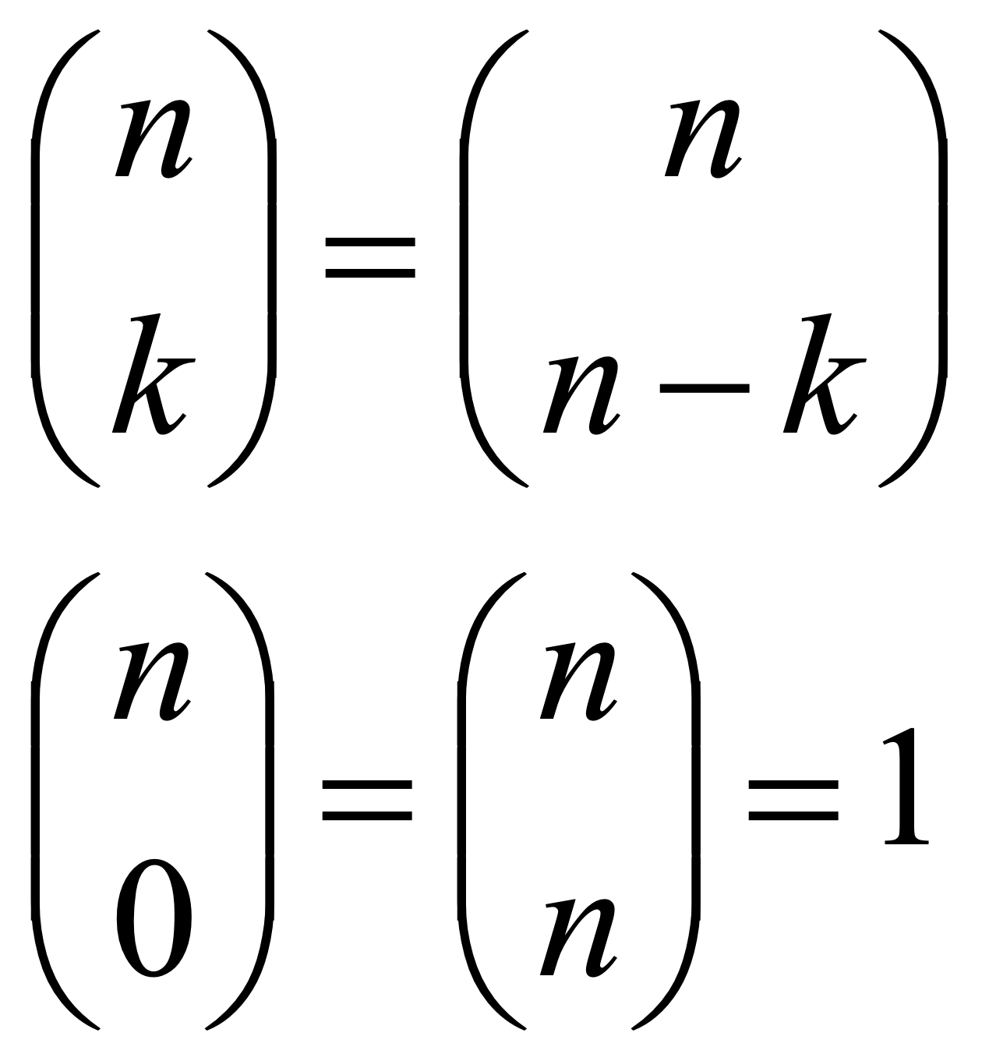
Kombinačné číslo – základné pravidlá

Slide 23
Kombinácie - príklad
V osudí je 49 loptičiek, losuje sa 6. Koľko rôznych možností môžeme vylosovať?
Existuje teda 13 983 816 možností.
BTW pravdepodobnosť výhry je 1:13 983 816, teda cca 0,00000715 %. ☺

Slide 24
Kombinácie - príklad
Na „tour de pub“ máme na výber z 13 hospod. Stihnúť ale môžeme len 4. Koľko rôznych štvoríc hospod môžeme navštíviť?
Máme 715 možností rôznych štvoríc hospod.

Slide 25
Príklady
Koľko trojciferných čísiel môžeme poskladať z číslic {0, 1, 2, 3, 4, 5}, pokiaľ sa žiadná číslica nesmie opakovať?
Musíme odčítať tie variácie, ktoré majú na prvom mieste nulu.
0 __ __ z čísiel 1, 2, 3, 4, 5
Celkový počet je teda 120 – 20 = 100 možností.

Slide 26
Opakovanie
Permutácia je usporiadanie prvkov do fixného poradia.
Kombinácia (k prvková) je výber k prvkov zo zadanej množiny.
Kombinácia s opakovaním (k prvková) je výber k prvkov zo zadanej množiny, pričom prvky sa môžu opakovať.
Variácia (k prvková) je usporiadaný výber k prvkov zo zadanej množiny.
Variácia s opakovaním (k prvková) je usporiadany výber k prvkov zo zadanej množiny, pričom prvky se môžu opakovať.

Slide 27
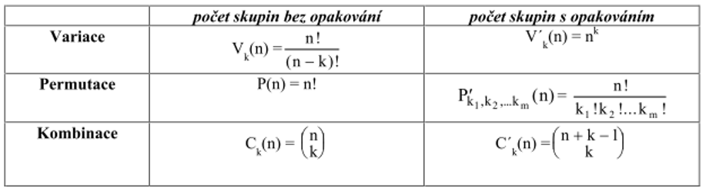
Opakovanie

